Slide 1
FORMULARIOS HTML
III TRIMESTRE
Ing. Luis G. Aguilar Fernández

Slide 2
ELEMENTOS BÁSICOS DE UN FORMULARIO
Elementos que se necesitan para crear un formulario básico:
<form action="1.html" method="post">
<label >Nombre:</label>
<input name="nombre" type="text">
<br><br>
<input type="submit" value="ENVIAR">
</form>
Form: Define la creación de un formulario. Los atributos básicos son:
action: Vincula a una página, puede ser la misma.
method: Forma de envío de los datos existentes en el formulario. Establecemos si enviamos los datos vía URL (get – No recomendable) o POST (ocultos en la petición). Le recepción de los datos se realiza con PHP, ASP, Javascript, etc.
Label: Es una etiqueta para mostrar texto o para relacionar campos (inputs) con sus textos.
Input: Los inputs son campos que debe rellenar el usuario (caja textos o inputbox)
Type = text: Define el tipo de campo. En este caso es text, por que queremos crear un campo de tipo texto.
Name: Es el identificador del input y se usa en programación para recoger su información.
Input type=“submit”:
Type = submit: Indicamos que es un campo de envio y su diseño será tipo botón. (Este diseño podemos cambiarlo con CSS)
Value: se establece el valor por defecto del campo, en este caso ponemos ENVIAR, que es lo que verá el usuario. Los campos de typo: text, number, etc. También pueden llevar un valor por defecto.

Slide 3
<!DOCTYPE html>
<html>
<head>
<meta charset="utf-8">
<meta name="viewport" content="width=device-width, initial-scale=1">
<title></title>
</head>
<body>
<form action="abc.html" method="get">
<label >Nombre:</label>
<input name="nombre" type="text">
<br><br>
<input type="submit" value="ENVIAR">
</form>
</body>
</html>

Slide 4
Los tipos de campos
Input type="text": Ingreso de datos.
<!DOCTYPE html>
<html>
<head>
<meta charset="utf-8">
<meta name="viewport" content="width=device-width, initial-scale=1">
<title></title>
</head>
<body>
<form action="nombre.html" method="post">
<label>Nombre:</label>
<input name="nombre" type="text">
<br><br>
<input type="submit" value="ENVIAR">
</form>
</body>
</html>

Slide 5
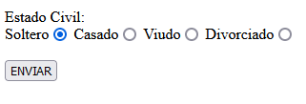
Input type="radio": Se usan para que el usuario tenga que seleccionar una opción entre varias disponibles.
<!DOCTYPE html>
<html>
<head>
<meta charset="utf-8">
<meta name="viewport" content="width=device-width, initial-scale=1">
<title></title>
</head>
<body>
<form action="nombre.html" method="post">
<label name="estadoC">Estado Civil: </label> <br>
Soltero<input name="estadocivil" type="radio" value="Soltero" checked>
Casado<input name="estadocivil" type="radio" value="Casado" >
Viudo<input name="estadocivil" type="radio" value="Viudo">
Divorciado<input name="estadocivil" type="radio" value="Divorciado">
<br><br>
<input type="submit" value="ENVIAR">
</form>
</body>
</html>

Slide 6
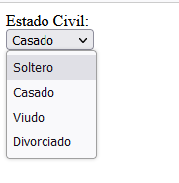
select: Su uso es un poco diferente de los inputs, y se usa para lo mismo que el input type radio pero en formato desplegable.
<!DOCTYPE html>
<html>
<head>
<meta charset="utf-8">
<meta name="viewport" content="width=device-width, initial-scale=1">
<title></title>
</head>
<body>
<form action="nombre.html" method="post">
<label name="estadoC">Estado Civil: </label> <br>
<select name="Est_civil">
<option value="S">Soltero</option>
<option value="C" selected>Casado</option>
<option value="V">Viudo</option>
<option value="D">Divorciado</option>
</select>
<br><br>
<input type="submit" value="ENVIAR">
</form>
</body>
</html>

Slide 7
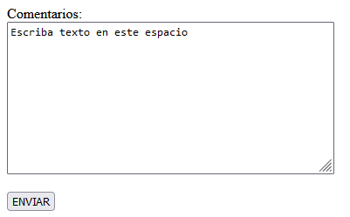
textarea: Es un campo de texto pero más grande, pensado para que el usuario pueda meter texto sin límites. Los inputs están pensados para asuntos o textos más cortos (hasta 255 caracteres).
<!DOCTYPE html>
<html>
<head>
<meta charset="utf-8">
<meta name="viewport" content="width=device-width, initial-scale=1">
<title></title>
</head>
<body>
<form action="nombre.html" method="post">
Comentarios: <br><textarea name="textarea" rows="10" cols="50">Escriba texto en este espacio</textarea>
</select>
<br><br>
<input type="submit" value="ENVIAR">
</form>
</body>
</html>

Slide 8
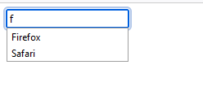
datalist: Su funcionamiento es el mismo que el select pero en este caso se puede buscar, es muy útil si el listado es muy grande.
<!DOCTYPE html>
<html>
<head>
<meta charset="utf-8">
<meta name="viewport" content="width=device-width, initial-scale=1">
<title></title>
</head>
<body>
<form action="nombre.html" method="post">
<input list="Navegadores">
<datalist id="Navegadores">
<option value="Edge">
<option value="Firefox">
<option value="Chrome">
<option value="Opera">
<option value="Safari">
</datalist>
</select>
<br><br>
<input type="submit" value="ENVIAR">
</form>
</body>
</html>

Slide 9
input type="password": Se usa para campos que tienen que ir cifrados, al escribir se muestra puntos no lo que se escribe.
<!DOCTYPE html>
<html>
<head>
<meta charset="utf-8">
<meta name="viewport" content="width=device-width, initial-scale=1">
<title></title>
</head>
<body>
<form action="nombre.html" method="post">
<label>Keyword:</label>
<input type="password" name="clave" required>
<br><br>
<input type="submit" value="ENVIAR">
</form>
</body>
</html>

Slide 10
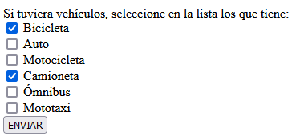
input type="checkbox": Es similar al input type radio, pero con la diferencia que en este se pueden seleccionar varias opciones.
<!DOCTYPE html>
<html>
<head>
<meta charset="utf-8">
<meta name="viewport" content="width=device-width, initial-scale=1">
<title></title>
</head>
<body>
<form>
Si tuviera vehículos, seleccione en la lista los que tiene:<br>
<input type="checkbox" name="veh1" value="B"> Bicicleta<br>
<input type="checkbox" name="veh2" value="A"> Auto <br>
<input type="checkbox" name="veh3" value="M"> Motocicleta <br>
<input type="checkbox" name="veh4" value="C"> Camioneta <br>
<input type="checkbox" name="veh5" value="O"> Ómnibus <br>
<input type="checkbox" name="veh6" value="Mt"> Mototaxi <br>
<input type="submit" value="ENVIAR">
</form>
</body>
</html>

Slide 11
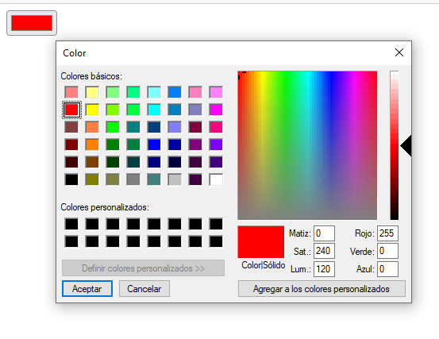
input type="color": Este campo genera un selector de colores.
<!DOCTYPE html>
<html>
<head>
<meta charset="utf-8">
<meta name="viewport" content="width=device-width, initial-scale=1">
<title></title>
</head>
<body>
<form>
<input type="color" value="#ff0000" id="muestrario">
</form>
</body>
</html>

Slide 12
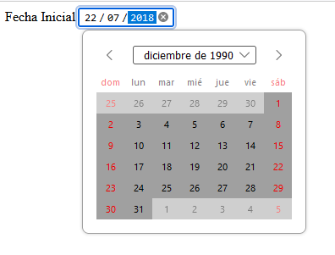
input type="date": Con este formato forzamos a que el usuario meta una fecha con día, mes y año. Puede seleccionar una fecha de un calendario.
<!DOCTYPE html>
<html>
<head>
<meta charset="utf-8">
<meta name="viewport" content="width=device-width, initial-scale=1">
<title></title>
</head>
<body>
<html>
<form>
Fecha Inicial
<input type="date" id="fecha" name="fechainicio" value="2018-07-22" min="2022-12-31" max="1990-12-31">
</form>
</body>
</html>

Slide 13
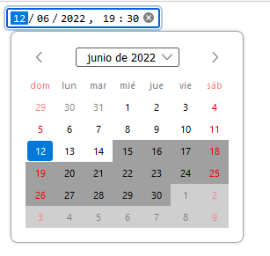
input type="datetime": Igual que el anterior solo que fuerza a que exista hora y minuto.
<!DOCTYPE html>
<html>
<head>
<meta charset="utf-8">
<meta name="viewport" content="width=device-width, initial-scale=1">
<title></title>
</head>
<body>
<form>
<input type="datetime-loal" id="horareunion"
name="horareunion" vcalue="2022-06-12T19:30"
min="2018-06-07T00:00" max="2022-06-14T00:00">
</form>
</body>
</html>

Slide 14
input type="email": Fuerza a que la entrada sea un email comprobando que tenga el formato adecuado.
<!DOCTYPE html>
<html>
<head>
<meta charset="utf-8">
<meta name="viewport" content="width=device-width, initial-scale=1">
<title></title>
</head>
<body>
<html>
<form action="nombre.html" method="post">
Ingrese el correo institucional:
<input type="abcd" id="email"
pattern=".+@algarrobos.edu.pe" size="30" required>
<input type="submit" value="ENVIAR">
</form>
</body>
</html>

Slide 15
input type="number": Fuerza a que la entrada sea un número, existen atributos que hacen que su funcionamiento varié considerablemente, los vemos en el siguiente bloque.
<!DOCTYPE html>
<html>
<head>
<meta charset="utf-8">
<meta name="viewport" content="width=device-width, initial-scale=1">
<title></title>
</head>
<body>
<html>
<form action="nombre.html" method="post">
Número de entradas(5-20):
<input type="number" id="entradas" name="entradas" min="5" max="20" >
<input type="submit" value="ENVIAR">
</form>
</body>
</html>

Slide 16
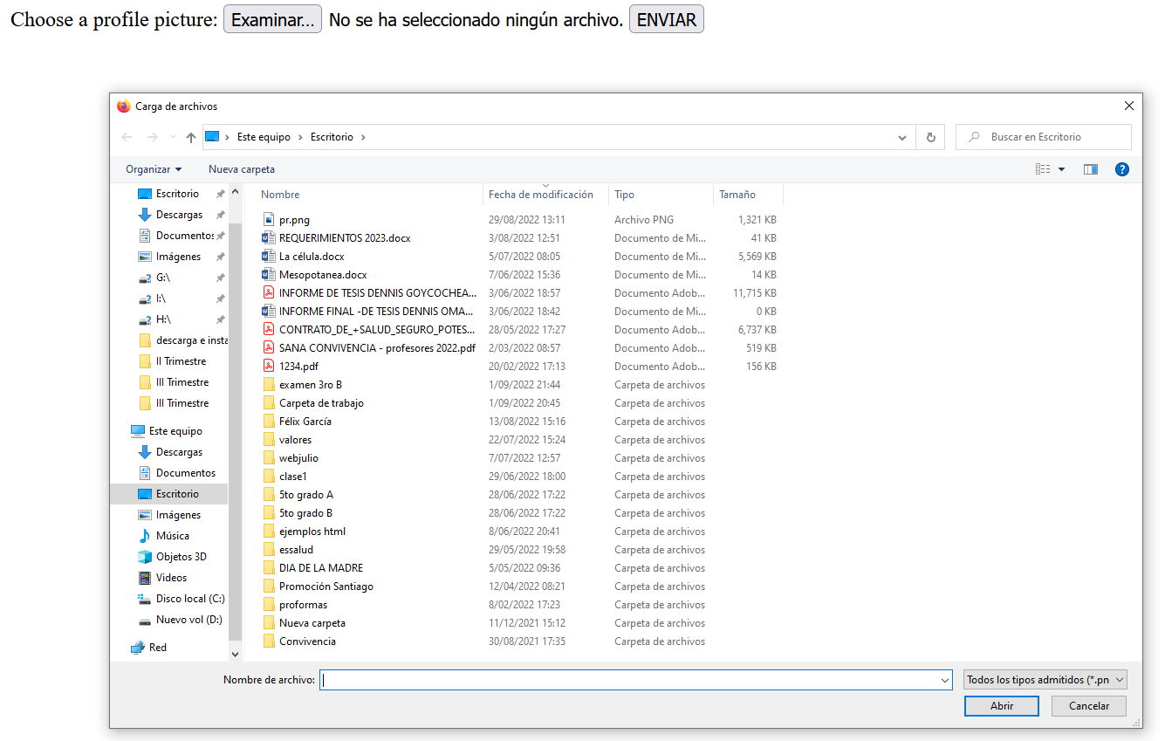
input type="file": Es un campo especial ya que permite insertar adjuntos.
<!DOCTYPE html>
<html>
<head>
<meta charset="utf-8">
<meta name="viewport" content="width=device-width, initial-scale=1">
<title></title>
</head>
<body>
<html>
<form action="nombre.html" method="post">
<label for="avatar">Choose a profile picture:</label>
<input type="file"
id="images" name="images"
accept="image/png, .jpeg .bmp, application/pdf, .docx">
<input type="submit" value="ENVIAR">
</form>
</body>
</html>

